Slide 1
Тема урока:
«Урок - соревнование».
Тарасова Надежда Николаевна
Учитель музыки
г. Иваново

Slide 2
Что звучит?

Slide 3
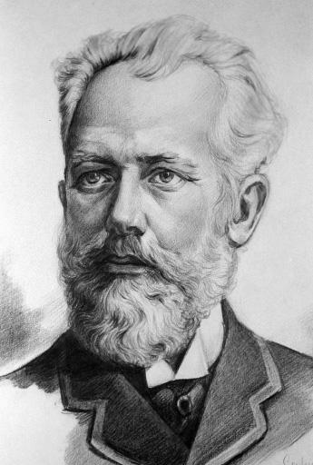
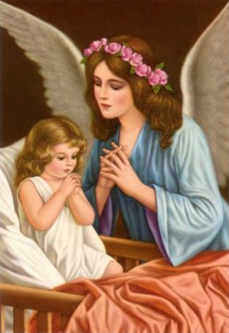
«УТРЕННЯЯ МОЛИТВА» П.И. Чайковского
из фортепианного цикла «ДЕТСКИЙ АЛЬБОМ».

Slide 4
Что звучит?

Slide 5
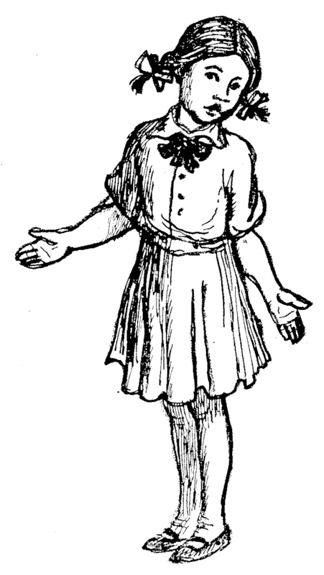
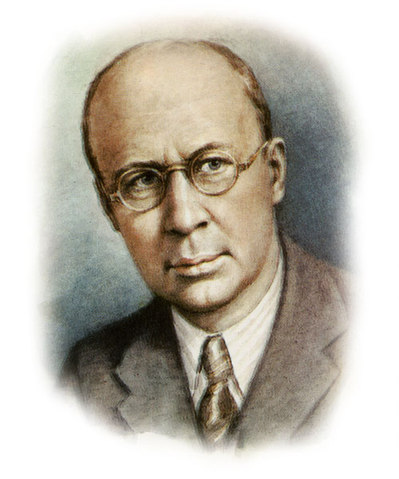
Песня «Болтунья»
С.С. Прокофьева.

Slide 6
? - это многоголосная бытовая песня без музыкального сопровождения.
Что это: песня, танец или марш?
Какой характер?
Музыка русская или зарубежная?
Сочинена в наше время или давно?
Кто и в какой момент может исполнять кант?
Кто исполняет кант?

Slide 7
Кому принадлежит такое изречение:
«Я еще не встречал человека более меня
влюбленного в матушку Русь!»

Slide 8
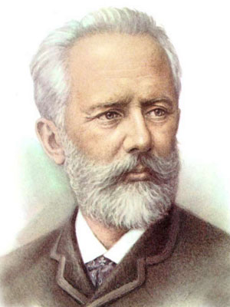
Что звучит?
П.И.Чайковский Симфония №4

Slide 9
Нарисуйте персонажа.

Slide 10
СОЛДАТУШКИ, БРАВЫ РЕБЯТУШКИ
Русская народная песня
1 к. Солдатушки, бравы ребятушки,
Где же ваши деды?
Наши деды – славные победы,
Вот где наши деды! – 2 раза
2 к. Солдатушки, бравы ребятушки,
Где же ваши сёстры?
Наши сёстры – пики, сабли востры,
Вот где наши сёстры! – 2 раза
3 к. Солдатушки, бравы ребятушки,
Где же ваша слава?
Наша слава – русская держава,
Вот где наша слава! – 2 раза

Slide 11
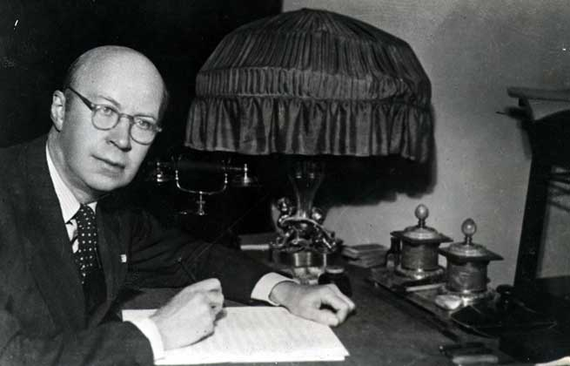
- Кто написал кантату «Александр Невский»?
С. С. Прокофьев

Slide 12
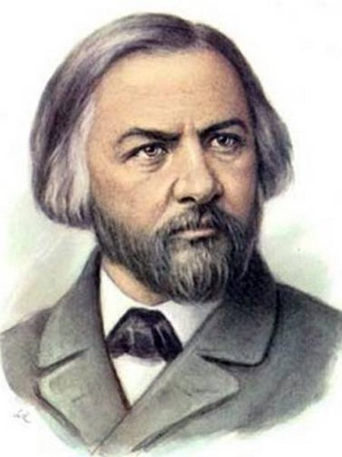
- Кто написал оперу «Иван Сусанин»?
М. И. Глинка

Slide 13
№1

Slide 14
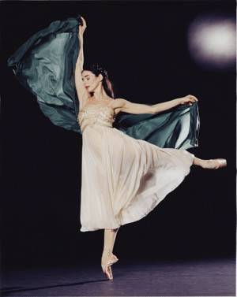
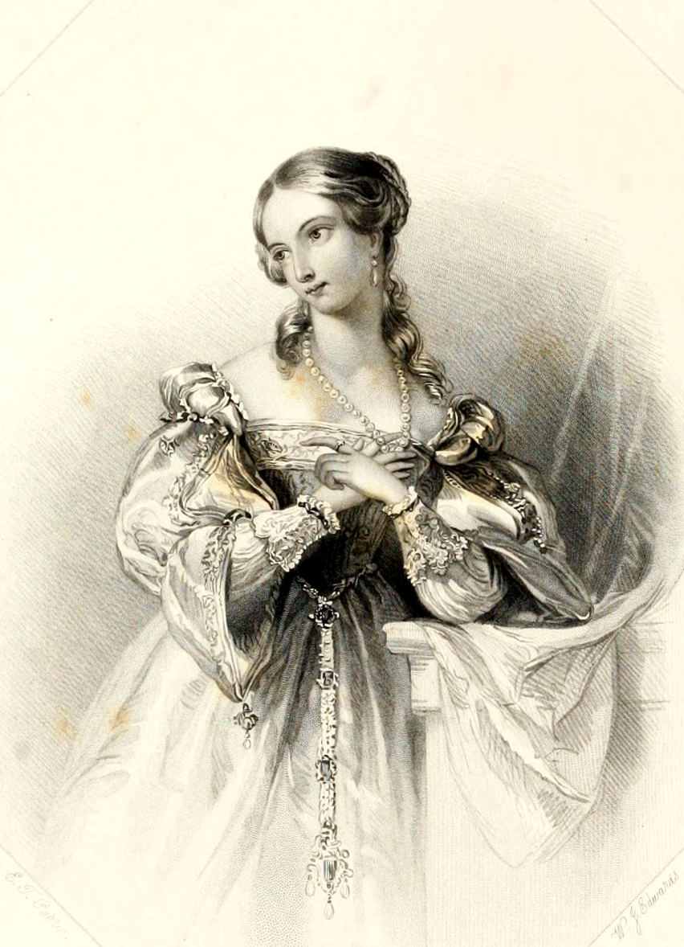
№2

Slide 15
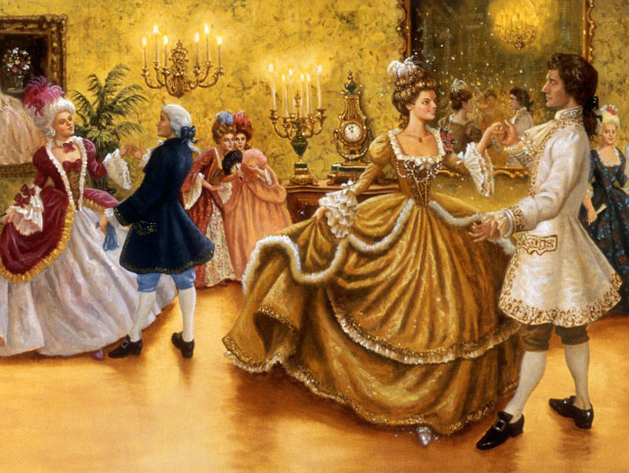
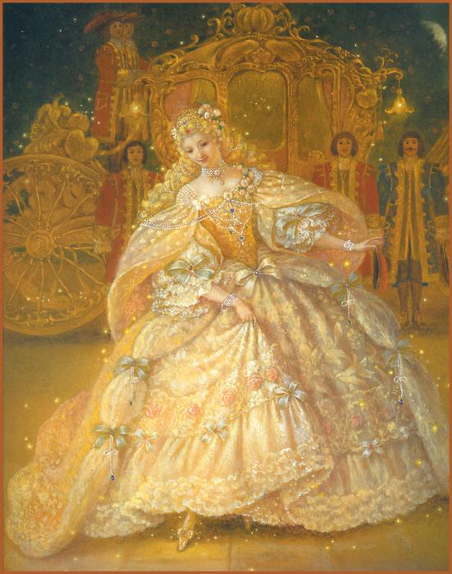
№3

Slide 16
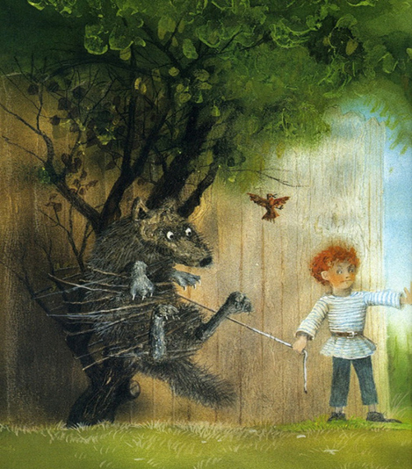
№4

Slide 17
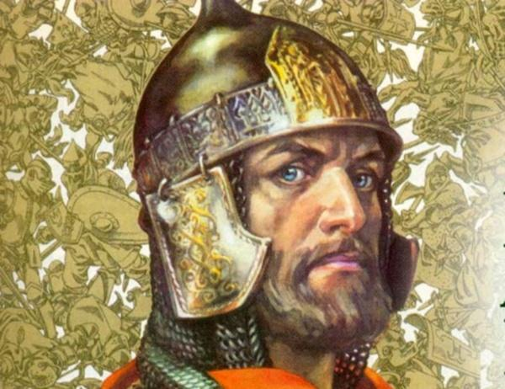
№5

Slide 18
Ссылки на изображения:
http://block-container.ru/images/vopros.jpg знак вопроса
http://www.vkurse.obs.ru/sites/default/files/images/More%20Q.jpg знаки вопросов
http://dic.academic.ru/pictures/enc_colier/o491.jpg Прокофьев
http://img1.liveinternet.ru/images/attach/c/2/73/634/73634007_4000491_prok1.jpg Прокофьев
http://ur-ga.ru/artic_img/1575-3.jpg Глинка
http://img1.liveinternet.ru/images/attach/c/5/88/351/88351883_1339837030_52ABE536C9ED4.jpg молитва девочка с мамой
http://i1.imgbb.ru/img6/9/b/8/9b85e5437ea2f993a8f7b15e4b9890b7.jpg Чайковский
http://img15.nnm.me/c/4/8/a/8/adc1ab8bed5a86381ba6e64bb06.jpg Чайковский
http://nourriture.ru/upload/iblock/088/22466901_s.jpg Болтунья девочка
http://s017.radikal.ru/i416/1112/77/e3a2f8f26a77.png Джульетта
http://img1.liveinternet.ru/images/attach/b/2/24/771/24771970_Ferri2.jpg Джульетта танцует
http://img15.nnm.ru/9/4/3/c/3/4c45107a08a3c0317c173609586_prev.jpg Золушка
http://img0.liveinternet.ru/images/attach/c/5/87/218/87218232_4216969_ruth_sanderson_cinderella_13.jpg бал
http://music-class.ru/images/victorina/vop9.jpg Петя и волк
http://kapellan.ru/wp-content/uploads/2011/02/14696341.jpg Александр Невский

